Slide 1
비구조용 판상재료
- 화장용 합판

Slide 2
서론
역사
- B.C. 1,500년
1) 이집트에서 가구, 도구, 무기 치장을 위하여 사용
2) 표면에 단판을 붙여줌으로써 가치 향상
3) 건조한 기후로 수 천년 동안 보존
4) 비 내수성의 식물계 및 동물계 접착제 사용
- 1930년대:
1) 산업화되지 못함
- 제 2차 세계대전 후
1) 열압기와 내수성 접착제의 개발
2) 기술적인 진보로 대량생산이 가능

Slide 3
서론
정의
- 단판들의 목리방향이 합판의 길이방향에 대해 직각이 되도록 나머지 단판들이 합판의 길이방향에 대해 평행하도록 접착하여 제조한 판상재료
- 합판의 장축에 대해 평행한 방향 및 직각인 방향으로 양호한 강도 및 치수안정성 보유

Slide 4
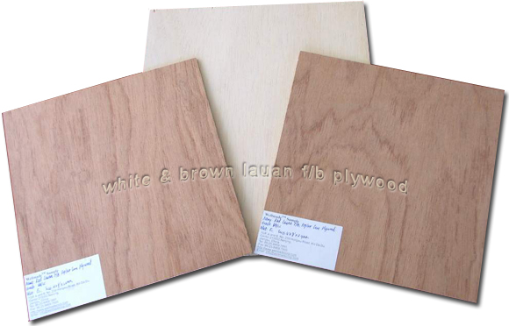
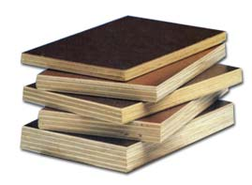
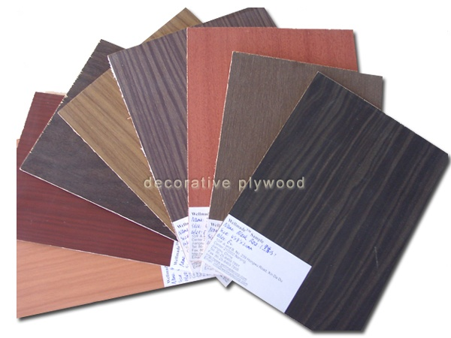
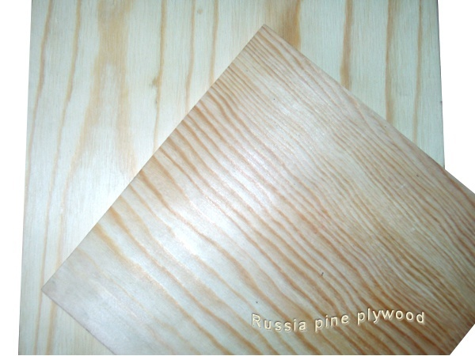

Slide 5
구조 및 특징
구조
- 표층용 단판은 외관용 등급의 활엽수 단판을 사용
- 심층용 단판은 저가의 목재수종 및 낮은 등급의 단판을 사용
- 접착제는 내장용 접착제 사용
- 주로 동남아시아, 아프리카에서 자라는 활엽수를 이용
- 최근 러시아산 자작나무 사용
특징
- 단판의 생산은 로타리레이스를 이용하며 열압기를 사용한다는 점에서 구조용 합판과 동일
- 자동화 정도가 낮음
- 단위 생산량에 따른 노동력 투입비가 많음.
- 최상의 품질을 지니는 합판 생산이 목적
- 특정 건축용 주문용 합판 생산에서부터 구조용합판 생산까지 제품 다양

Slide 6
제조공정
원목 가열
- 단판수율과 표면 품질 향상을 위해 단판 절삭 이전에 높은 온도로 가열
- 고밀도활엽수 (예: 백참나무): 94 °C까지 가열
- 저밀도활엽수 (예: 피나무): 16 °C로 가열
- 증기실이나 수조를 이용
로타리레이스
- 구조용 단판 절삭보다 속도가 느리고 자동화가 낮음.
- 고속주사장치와 자동화 장치 도입 (목재가격의 상승과 생산수율과 양을 최대화하고 경쟁력 유지)
- 롤 (roll)로 생산되며 고품질용 단판은 0.3mm이며 저품질 심층용 단판은 3.2mm로 다양
슬라이서
- 로타리레이스에 비해 단판생산 속도가 느림
- 특별한 목리, 고품질의 단판 생산을 위해 사용
- 판목, 정목, 추정목의 단판을 생산

Slide 7
제조공정
건조
- 낮은 온도 (70~85°C)로 건조
- 건조과정 중에 발생되는 오염물질 방산 억제 기술이 필요치 않음.
- 추출물의 차이, 낮은 건조온도, 낮은 생산량에 기인
도포/열압
- 가장 노동 집약적인 공정
- 외관과 가격으로 대부분 수작업에 의존
등급 분류
- 외관 (결점의 종류와 크기, 단판의 크기, 채색의 차이, 수종)에 의해 분류
- 단판조합과 연삭을 통해 등급 향상
- 원목의 품질: 옹이 등의 표면결점 존재여부, 통직성, 횡단면의 정원성 및 결점 존재 여부
- 원목의 등급은 통직성, 줄기 중심부의 부후 존재 및 옹이와 같은 표면 결점이 존재하지 않는 부분의 비율에 따라 결정
- 원목은 등급에 따라 판매

Slide 9
선택과 용도
항목
- 표층단판의 외관
- 목리형태는 수종과 단판 절삭방법에 따라 결정
- 색상이 수종선택에 중요한 인자
- 짙은 담색: 호두나무, 마호가니 등
- 옅은 담색: 단풍나무, 자작나무
용도
- 접착층의 내수성여부에 따라 차이
- 타입 1: 특수용 (technical)
- 타입 2: 내습 접착층
- 타입 3: 비내수성 접착층

Slide 10
